Slide 1
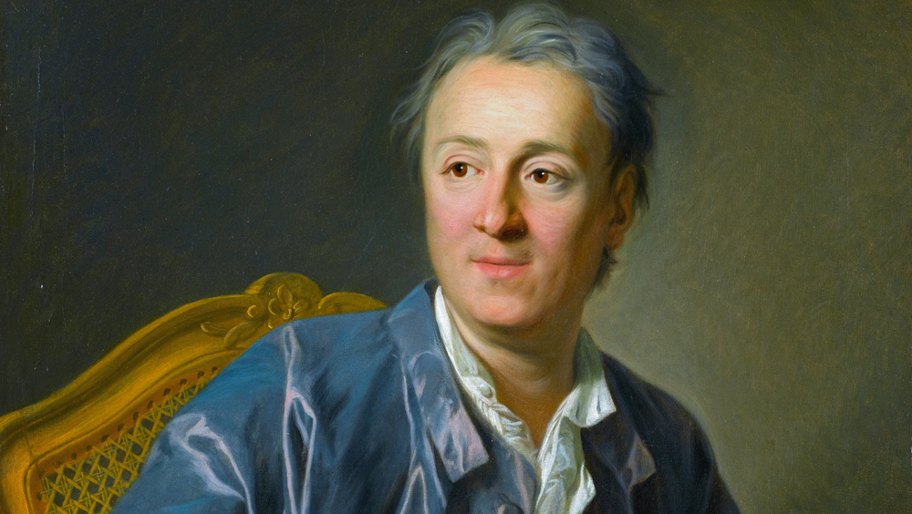
Denis Diderot
Daniele Saia
Sabrina Russo
Sveva Tringali
Alessia Roggio
Giorgia Saquella
Ana Laura Reyes Borrego
IVBL a.s. 2020/2021

Slide 2
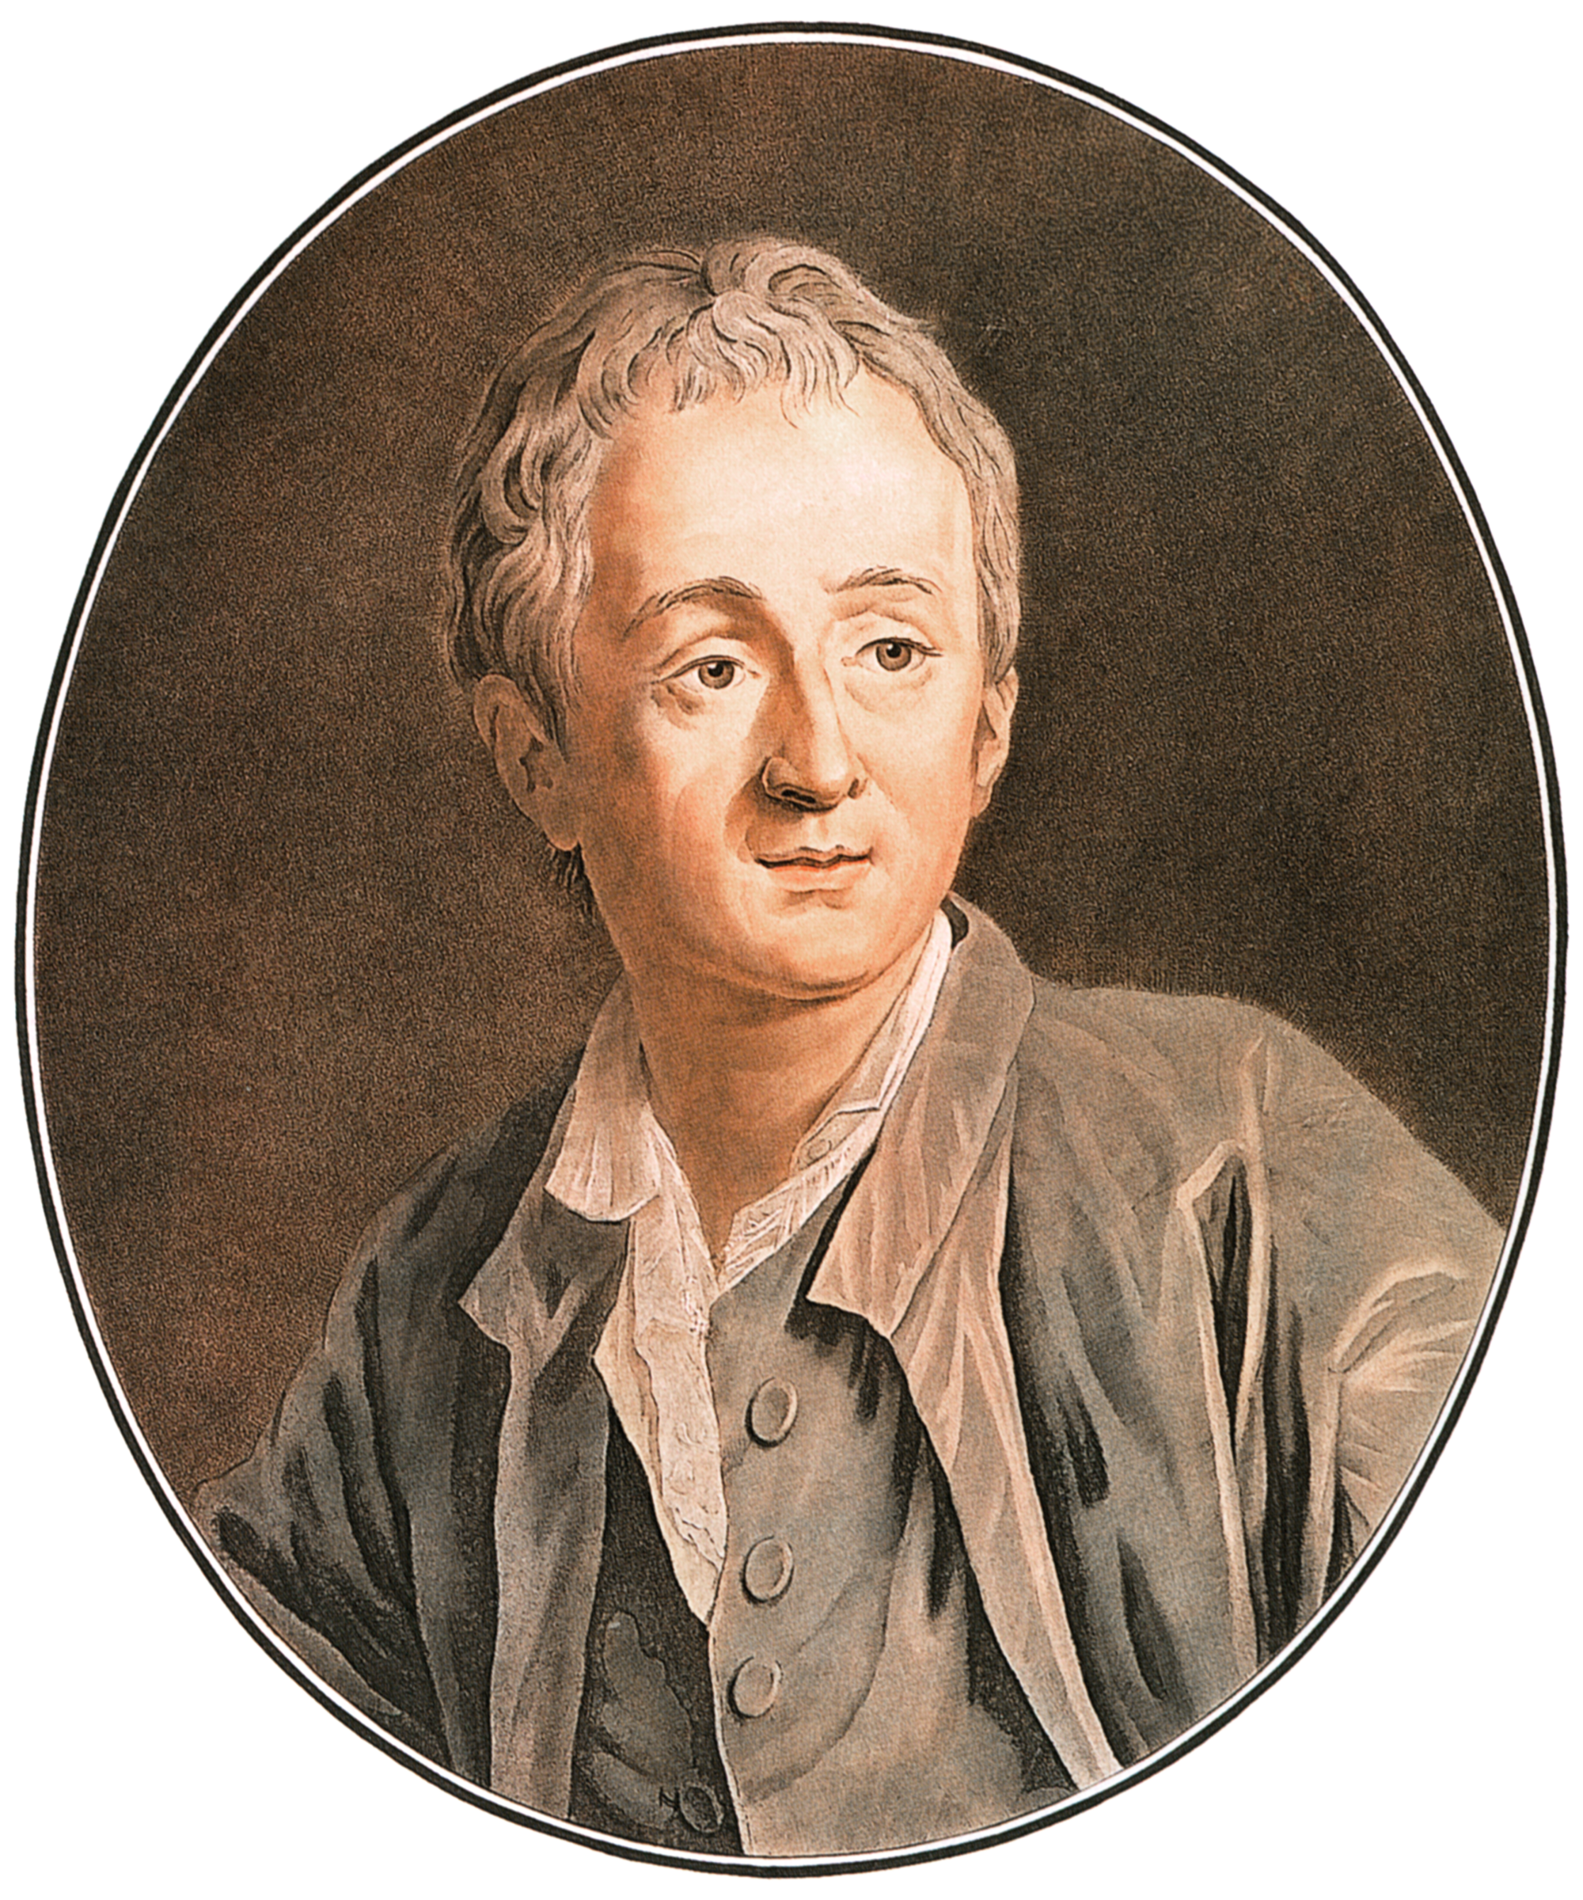
Denis Diderot, philosophe et écrivain français, est né le 5 octobre 1713 à Langres, ville de province d'une riche famille bourgeoise.
Après des études au collège jésuite de la ville, il s'installe à Paris pour s'inscrire à l'Université. Sans parcours de carrière spécifique, il s'adapte aux métiers les plus divers, fréquentant, comme beaucoup d'autres jeunes, les salons et les cafés où circulent les lumières et les idées libertines.
Notes:
<numero>

Slide 3
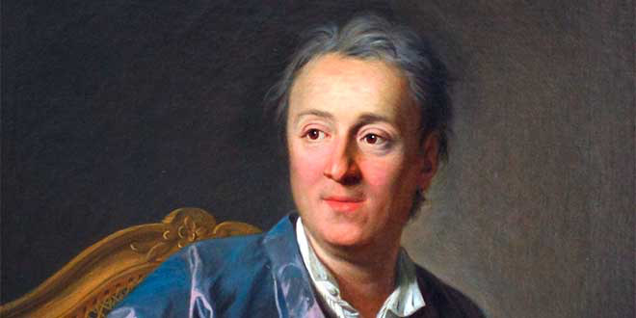

La Morale:
Par conséquent l’homme possède en lui «le sens moral».
Optimiste, il pense que tout homme est capable de distinguer le bien du mal.
Comment ne pas être pessimiste?
Le bonheur est donc possible à condition de savoir vivre en harmonie avec les autres. Mais L'homme aspire au bien, pourtant le mal existe.
Diderot affectionne les formes paradoxales, les dialogues où les idées peuvent être confrontées. Il n'en demeure pas moins que l'axe central de toute sa philosophie est l'homme. Diderot est un humaniste.

Slide 4
La Politique
Donc Diderot s'élève contre l'absolutisme, l'injustice, l'arbitraire. Son grand principe étant le bonheur des hommes.
C'est pourquoi il subit l'attraction des monarchies éclairées, où la justice dans une société donnée conduit au bonheur.
Au début de sa colossale entreprise encyclopédique, Diderot compose l'entrée (Autorité politique) qui commence par ces mots qu'aucun homme n'a reçu de la nature le droit de commander aux autres.
Il aura ainsi un contact privilégié avec l’impératrice
de Russie, admirative des philosophes français. Il croyait dans le rôle du philosophe pour guider le monarque; or, l'impératrice n'a pas fait évoluer sa façon de gouverner.

Slide 5
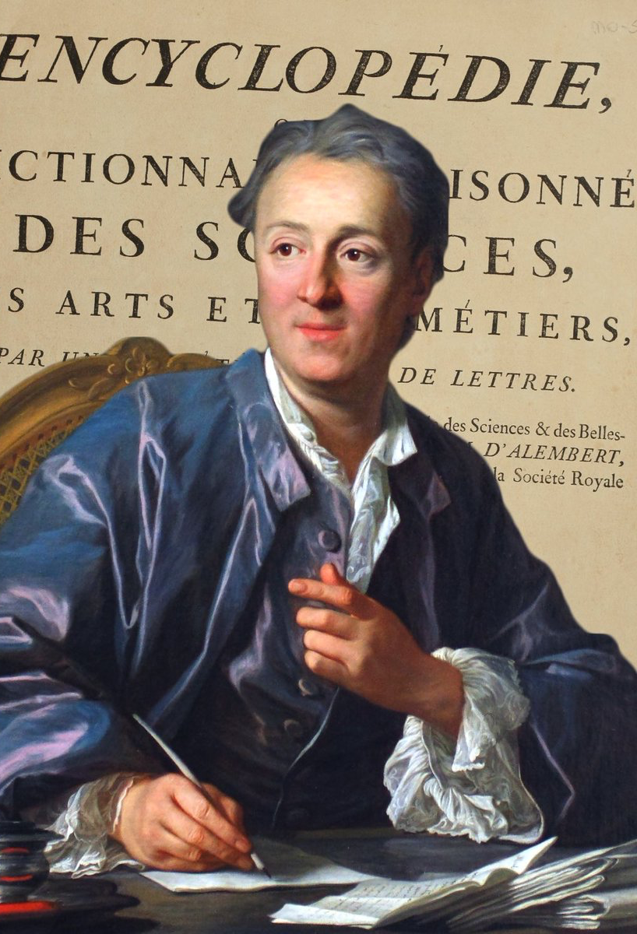
L’Encyclopédie
L'Encyclopédie ou Dictionnaire raisonné des sciences, des arts et de l'artisanat est une vaste encyclopédie publiée au XVIIle siècle, en français, par un groupe important d'intellectuels sous la direction de Denis Diderot et avec la collaboration de Jean-Baptiste Le Rond d'Alembert.
L’œuvre a deux objectifs principaux:
elle doit exposer autant que possible l'ordre et la connexion des connaissances humaines
elle doit expliquer les principes généraux sur lesquels se fonde toute science et tout art, libéral ou mécanique, et les détails les plus notables qui en constituent corps et essence

Slide 6
Le Rêve de D’Alembert
Suite de l'entretien entre D'Alembert et Diderot
Entretien entre D'Alembert et Diderot
Le Rêve de D'Alembert
C'est dans ces dialogues qu'il introduit sa théorie de la vie et de la nature, indiquant que la matière n'est pas fixe mais, au contraire, elle est sujette à évolution, dans les 3 premiers dialogues

Slide 7
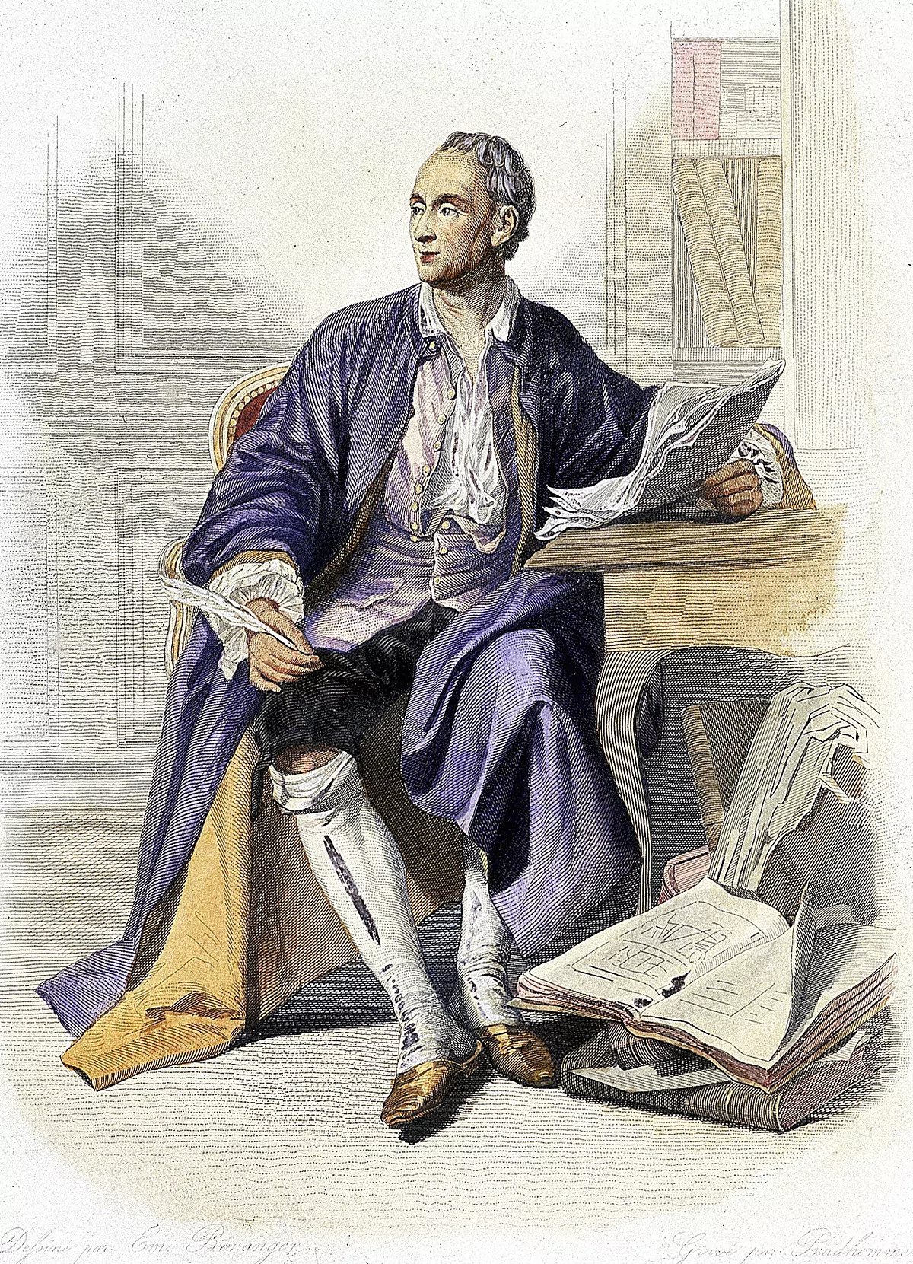
Dans le premier dialogue, D'Alembert et Diderot sont présentés. L'auteur dit que chaque espèce existante se transforme et donne naissance à une nouvelle espèce.
Dans le deuxième dialogue, le matérialisme de Diderot entend démontrer que seule l'étude méthodique d'un fait, dans le cadre d'une expérience, permet de saisir ce qu'il est et ce qu'il n'est pas.
Dans le troisième dialogue, la conversation porte sur les notions de pureté et de mélange d'espèces; se tournant également vers le règne animal. Le résultat final c’est que si le sujet suit l'instinct, ce n'est pas quelque chose à punir s'il a un but naturel.

Slide 8
Cette euvre marque le point d'arrivée du matérialisme de Diderot, le résultat le plus radical de sa réflexion philosophique.
La fiction du rêve est l'expédient utilisé par Diderot pour répondre à deux exigences différentes : en premier lieu, l'espace du rêve est l'endroit le plus favorable pour la libre formulation des résultats les plus radicaux et audacieux de sa pensée.
Deux points sont centraux dans l'œuvre de Diderot : la conception matérialiste de la réalité, et la primauté de la sensibilité.
Selon le philosophe, la vie de l’homme est marquée par la précarité
L'auteur veut souligner le caractère limité de la connaissance humaine.

Slide 9

La Religieuse:
C’est un roman achevé vers 1780 et publié pour la première fois en 1796.
Il s'agit d'un ouvrage anticlérical inspiré du cas d'une religieuse de l'abbaye royale de Longchamp, Marguerite Delamarre, qui en 1758 demanda à quitter le couvent où sa mère l'avait enfermée, car elle était fille illégitime. La voix narrative est celle du protagoniste lui-même, le travail est donc raconté à la première personne.

Slide 10
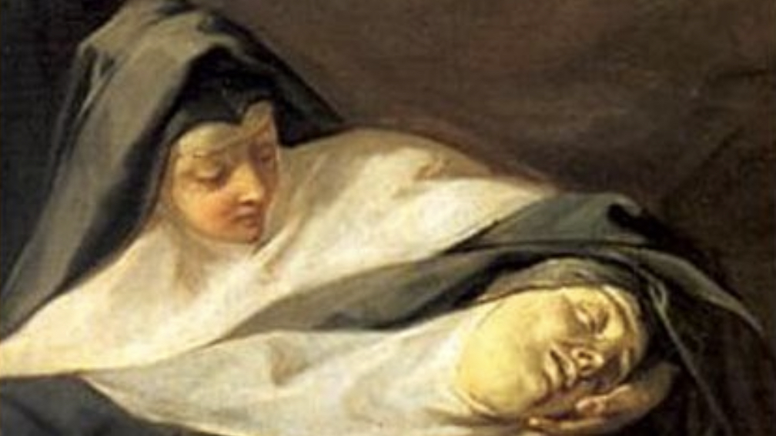
L’INTRIGUE
Au XVIle siècle en France, une jeune fille du nom de Suzanne Simonin est forcée par ses parents, pour des raisons financières présumées, de s'enfermer dans un couvent. La réalité est qu'au lieu de cela, la mère espérait cacher son péché juvénile, car la fille est une fille illégitime. Dans la communauté des Clarisses de Longchamp, la jeune fille rencontre un vieux mystique avec qui elle se lie d'amitié avant que la vieille femme ne meure; mais avec l'arrivée de la nouvelle mère a de la supérieure, seur Christine, Suzanne veut rompre ses voeux. La défenseuse de la jeune femme obtient cependant pour elle le transfert au couvent de Saint-Eutrope. Ici Suzanne subit une tentative infructueuse de séduction; incapable de supporter plus longtemps le régime cloîtré, il réussit à s'échapper du couvent. La fin nous fait comprendre que Suzanne reste cachée dans l'attente de l'aide du marquis de Croismare, vivant dans la peur constante d'être reprise.

Slide 11
Le roman et la religion:
Diderot était un athée bien connu.
il utilisé ce roman pour montrer la corruption des institutions catholiques.
Diderot met l'accent sur la victimisation des femmes par l'Église catholique. Leur soumission au couvent les déshumanise et réprime leur sexualité.
Elles sont obligées de prononcer leurs vœux contre leur gré et affrontent la vie du couvent.
L'Église a une société hiérarchisée, prédominante dans la dynamique de pouvoir
les jeunes religieuses
la mère supérieure

